Slide 1

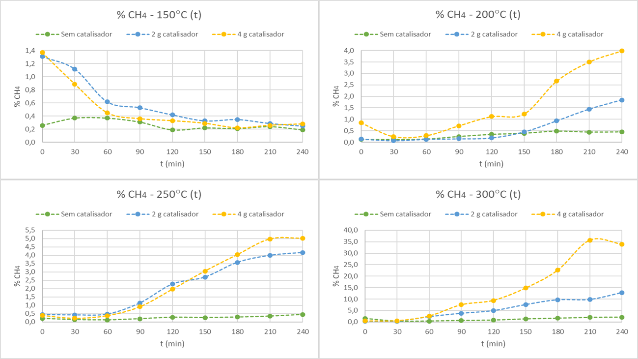
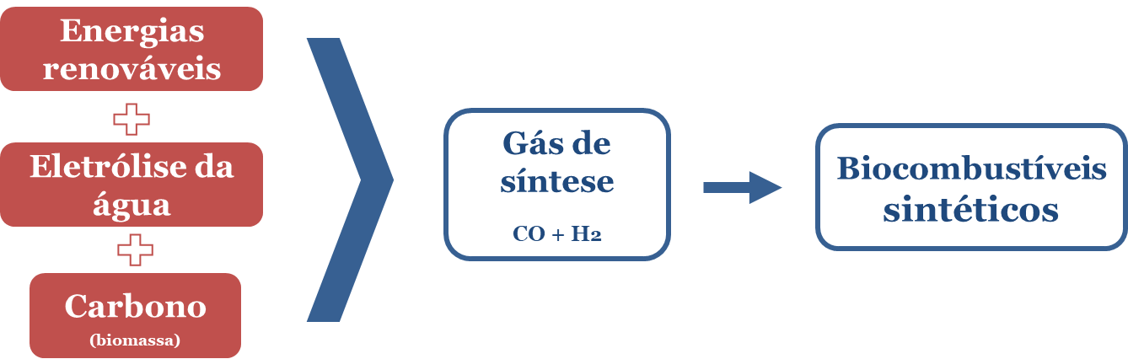




Utilização de biomassa liquefeita na produção eletrolítica de gás de síntese
Ana Luísa Moura Dias Gonçalves
Mestrado em “Engenharia Química e Biológica”
Introdução
Os combustíveis fósseis são vitais para a satisfação das necessidades energéticas globais. Apesar desta dependência, as preocupações com as mudanças climáticas levaram a sociedade a procurar alternativas para reduzir as emissões de carbono. Para esse fim, é necessário uma mudança de paradigma na produção de energia a partir de combustíveis fosseis para as energias renováveis.
O presente trabalho de investigação visa, precisamente, a utilização de energias renováveis (solar ou eólica) no processo de eletrólise alcalina da água tendo como objetivo a produção de gás de síntese, com recurso a biomassa liquefeita como fonte de carbono, para uma posterior produção de biocombustíveis sintéticos.
Resultados
Dos vários ensaios realizados os resultados que se destacam são os seguintes:
Sem recurso a catalisador de zeólito Y acidificado existe uma pequena diminuição da percentagem de oxigénio e o aparecimento de metano em valores residuais (2%);
Recorrendo a 2 g de catalisador e aumentando a temperatura já existe uma maior diminuição da percentagem de oxigénio e um aumento na percentagem de metano atingindo valores de 14%;
Aumentando para 4 g de catalisador a percentagem de metano chegou a valores próximos de 35% levando a uma diminuição ainda mais acentuada da percentagem de oxigénio.
Devido à extensão dos resultados obtidos e para uma melhor compreensão, são apresentadas na figura 2, as representações gráficas das percentagens de metano obtidas nos vários ensaios realizados.
Os estudos realizados demonstram que as melhores condições encontradas, até ao momento, para maximizar a produção de metano são recorrendo a 4 g de catalisador de zeólito Y acidificado e à temperatura de 300°C.
Estudos atuais contemplam o aumento da quantidade de catalisador, bem como outros catalisadores heterogéneos que possam ser mais ativos e estudar o eventual aumento de pressão e temperatura.
A energia tornou-se um fator crucial para a humanidade continuar o crescimento económico e manter o alto padrão de vida, especialmente após a revolução industrial. Atualmente, a procura por alternativas aos combustíveis fósseis é uma constante e cada vez mais investigação tem vindo a ser desenvolvida nesse âmbito. Apesar da emergência de diversas fontes de energia renováveis que, hoje em dia, se encontram incorporados no mix energético de vários países, verifica-se que a maior parte dos consumos de energia continuam a estar baseados em fontes de energia fóssil. Nestas condições além de ser necessário promover a crescente utilização e diversificação de fontes de energia renováveis, é fundamental promover a utilização eficiente da energia, o que passa por evitar desperdícios, em particular os que ocorrem nas redes elétricas atuais. Os testes realizados, até agora, mostraram o alto potencial deste processo eletroquímico uma vez que o eletrolisador pode utilizar eletricidade de origem renovável ou eletricidade quando é excedentária na rede, nas horas de vazio e, assim converter eletricidade em combustíveis sintéticos renováveis.
Figura 1 Representação esquemática do processo.
Metodologia
Os ensaios foram realizados num protótipo laboratorial com um conceito inovador que utiliza um eletrolisador com um design diferente dos convencionais. A diferença consiste no facto de não ser utilizada a tradicional membrana de separação de gases. A mistura gasosa obtida da eletrólise alcalina da água (hidrogénio e oxigénio) não é separada nos seus constituintes e vai, posteriormente, ser introduzida num reator de vidro com biomassa liquefeita no seu interior, a temperaturas entre os 150 e 300°C. Esta mistura gasosa, ao entrar em contacto com a biomassa, reage através de uma oxidação, originando um gás de síntese, constituído essencialmente por monóxido de carbono, dióxido de carbono, hidrogénio e ainda, alguma quantidade de oxigénio que não reagiu.
Realizaram-se ainda ensaios com um catalisador de zeólito Y acidificado, em diferentes quantidades, introduzido no reator, juntamente com a biomassa, gerando, para além do gás de síntese, biometano originado pela reação de Sabatier, com formação de vapor de água.
Figura 2 Comportamento da percentagem de metano no gás produzido ao longo do tempo, para as diferentes quantidades de catalisador e temperaturas.
Conclusões

